Slide 1

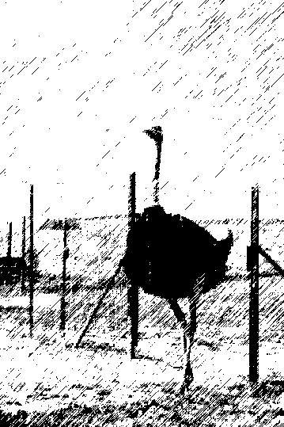
Focusgroep loopvogels
Werkingsverslag 2025
In 2025 zijn de leden van de focusgroep loopvogels 1 keer samengekomen om een degelijke informatiegids samen te stellen over het houden van loopvogels in al zijn onderdelen.
Deze staat momenteel op de website van Aviornis en kan dus door iedereen die vragen heeft over loopvogels geraadpleegd worden.
Door gezondheidsproblemen zijn we verder niet meer samengekomen.

Slide 2
Focusgroep loopvogels
Planning 2026
We gaan trachten een bijeenkomst te organiseren, waar we liefhebbers die loopvogels kweken op uitnodigen
Zodat er heel wat misverstanden ivm het houden van loopvogels kunnen worden besproken.
De datum zal later bepaald worden

